Slide 1
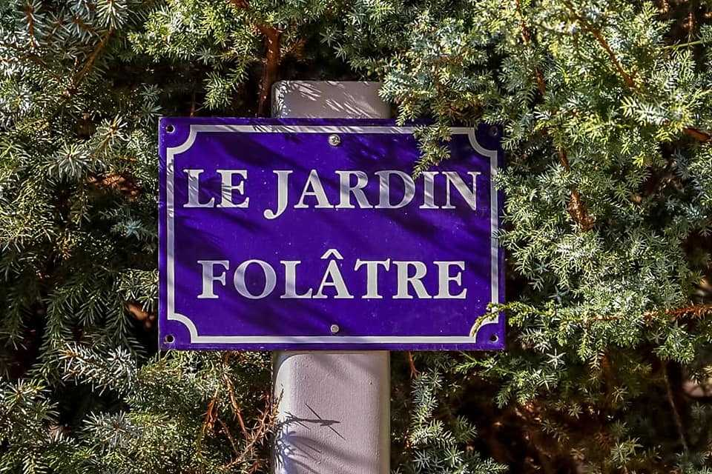






Photos prises
par un touriste
pour le plaisir du partage
L’instant
par l'œil
sélectif
du touriste
DINSHEIM SUR BRUCHE
Et ses
environs
Avec mille et une découvertes

Slide 2

« Folâtre : qui incite au jeu, à la plaisanterie. »
C’est ainsi que Daniel Lanoux a baptisé son propre jardin de Dinsheim-sur-Bruche à 25 km à l'ouest de Strasbourg bien connue des randonneurs.. Cette petite curiosité de 50 ares se déniche après une dizaine de minutes sur le circuit du Schiebenberg, le long du chemin du Felsbourg, sur la gauche. Un panonceau bleu l’introduit.
S’il s’y trouve, l’ancien sous-marinier guide avec malice le promeneur. L’invitant à débuter la visite « en bas ». A l’entrée de sa maison très exactement. Là où tout aurait commencé il y a une dizaine d’années, là où la porte se trouve enserrée d’un texte en corten, évoquant « l’extérieur qui rencontre l’intérieur »… Une volée de marches de grès plus tard, cet homme à l’air farfelu mais pas tant que cela, a installé une première sculpture. « C’est la peur. » Sa peur. (Le musée à ciel ouvert parle de lui.) A son ami l’artiste local Christian Fuchs, il a commandé une gargouille. Avec une peur bleue au ventre… mais surtout une ombre projetée au sol. L’ombre de l’équinoxe...

Slide 3
C'est donc à l'entrée de la Vallée de la Bruche qu'un drôle de petit jardin privé a été créé par une bande de copains, un peu artistes.
Toutes les œuvres dénichées ou récupérées ont une histoire à raconter.
Comme cette petite cabane avec des vitraux d'André Freydt qui laisserait penser que c'est une chapelle. Non, elle représente en fait la maison de la sorcière de Hansel et Gretel.
Il y a aussi l’oiseau de la peur qui n'est autre qu'une gargouille de Christian Fuchs,
la statue de l'homme qui se vide la panse « le déféqueur »
la pelote de laine de Pénélope qui attend Ulysse,
le jeu du chat et de la Souris imaginé par Pierre Gaucher
le dauphin échoué
l'huître géante de 10 tonnes
la gloriette avec les vitraux de Thierry Ruhlmann
le joueur de flûte de Hamelin
la pile de livres en acier
le sablier en désordre

Slide 4
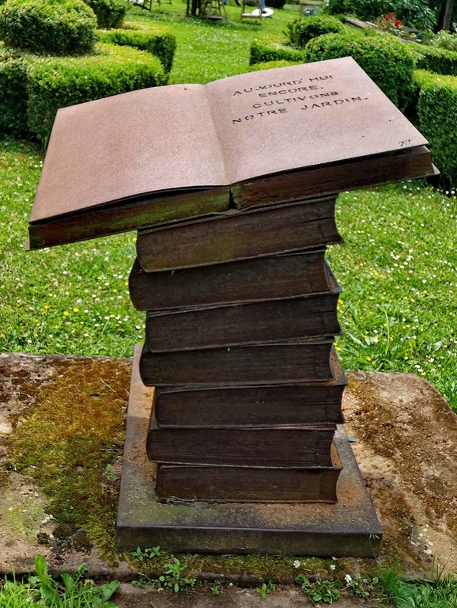

Slide 5
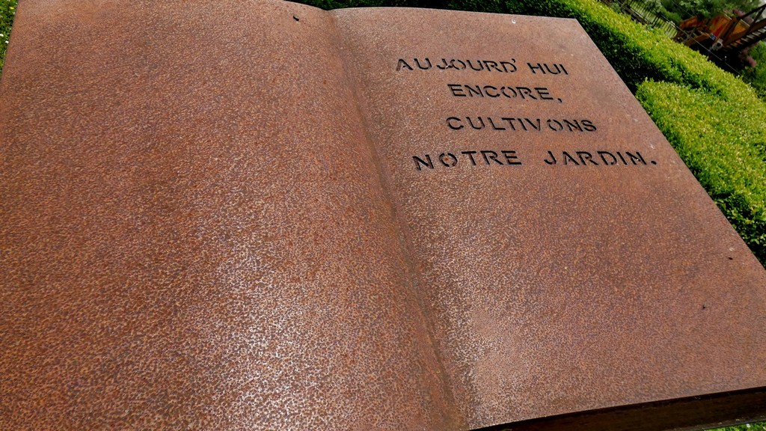

Slide 6
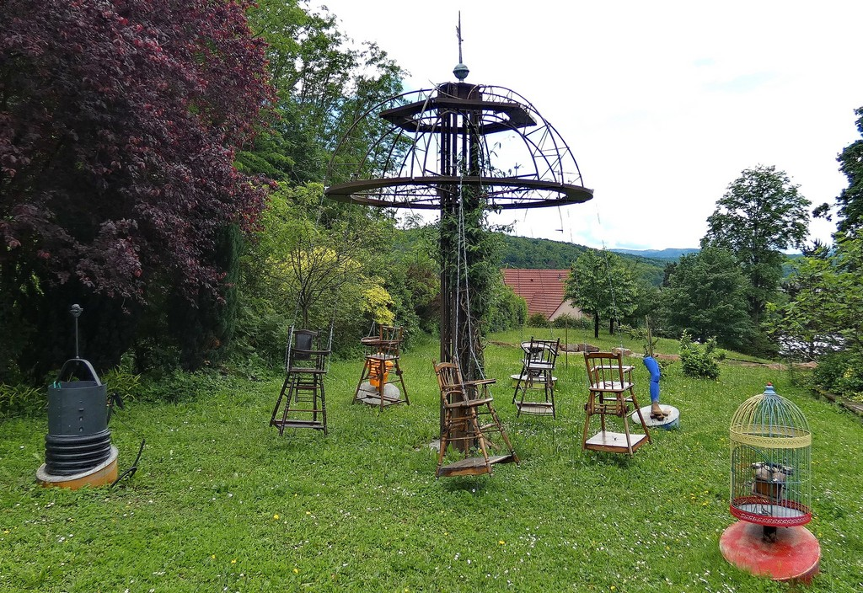

Slide 7
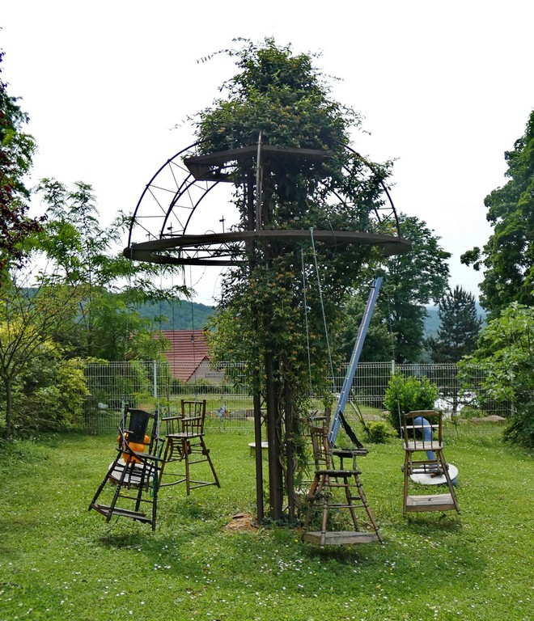

Slide 8
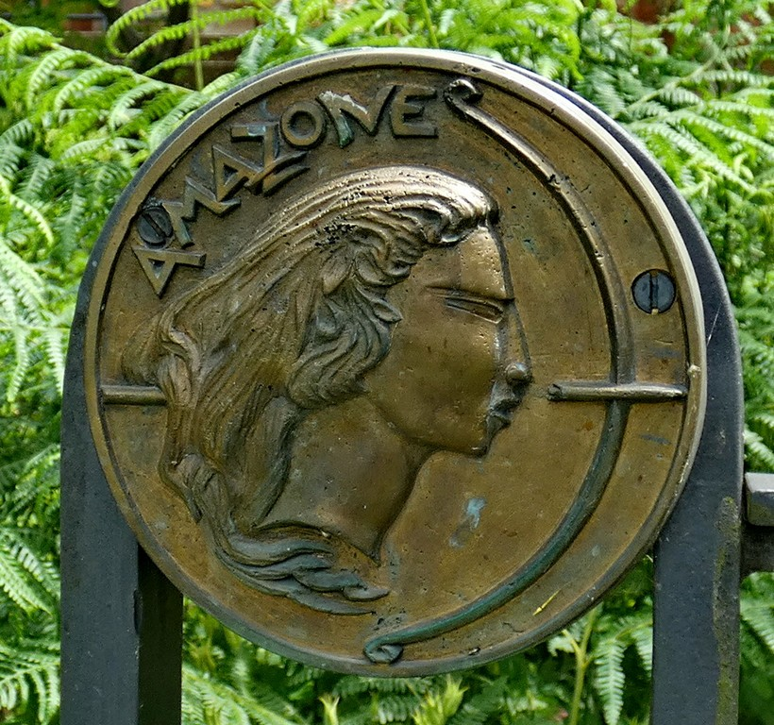

Slide 9
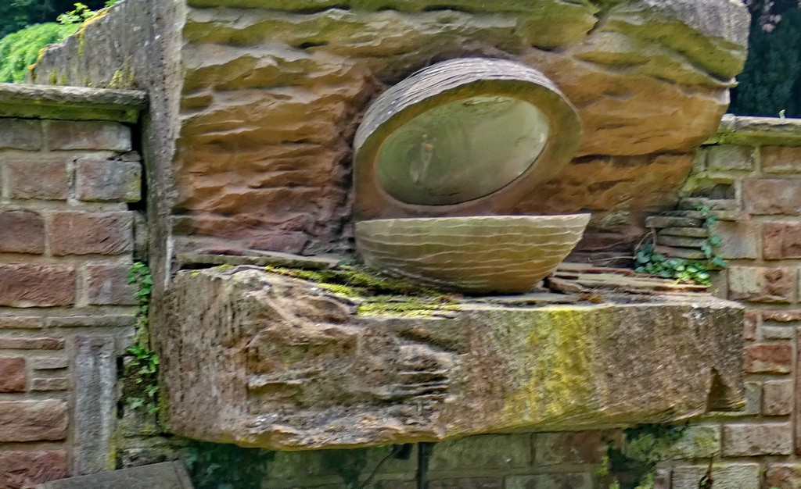

Slide 10
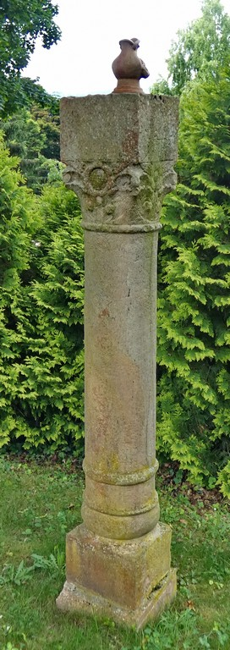
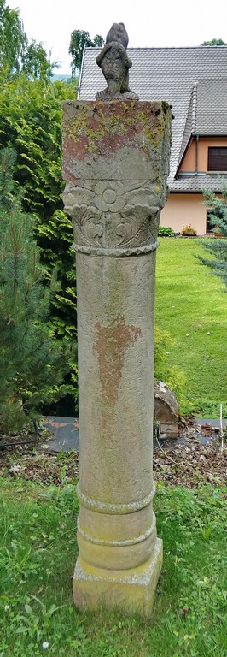

Slide 11
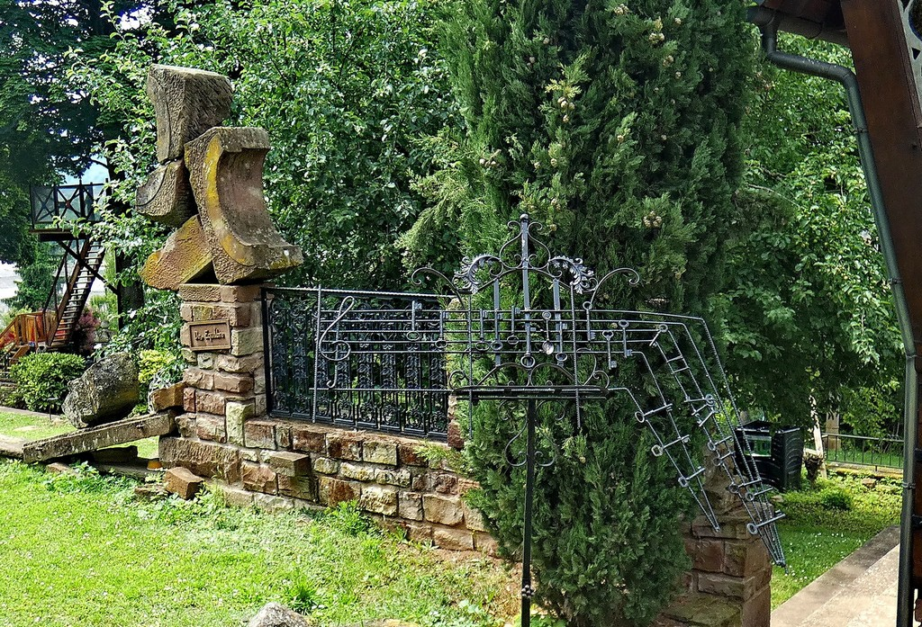

Slide 12
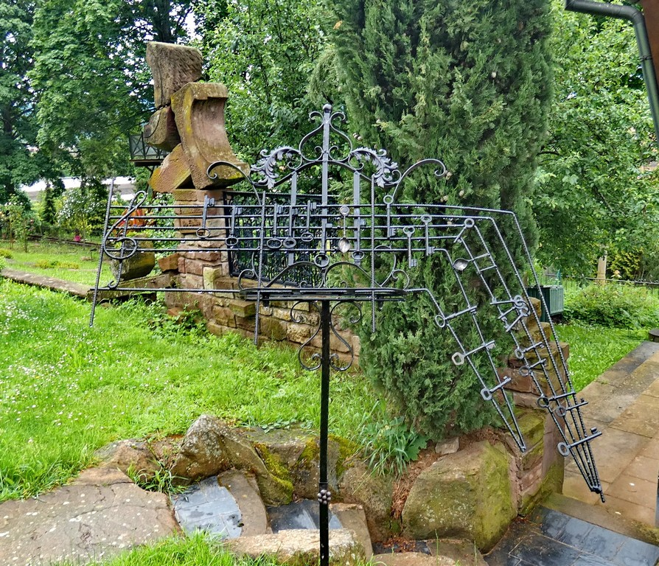

Slide 13
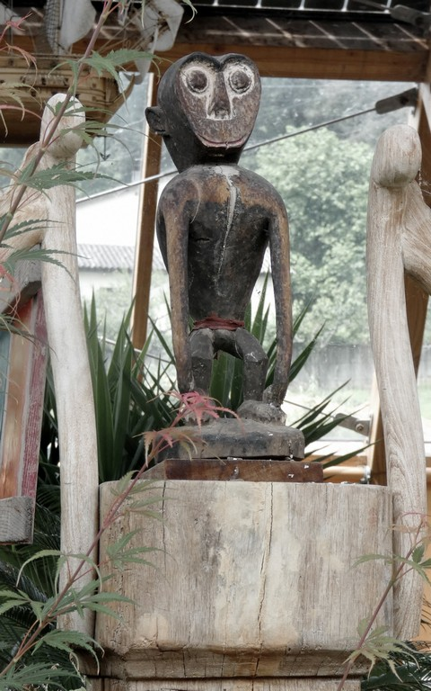

Slide 14
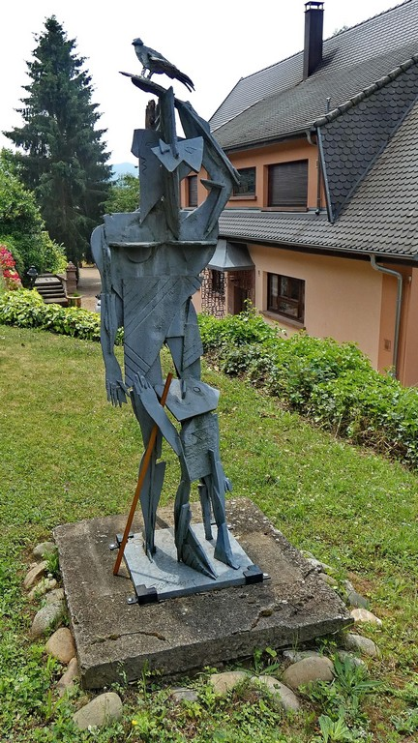
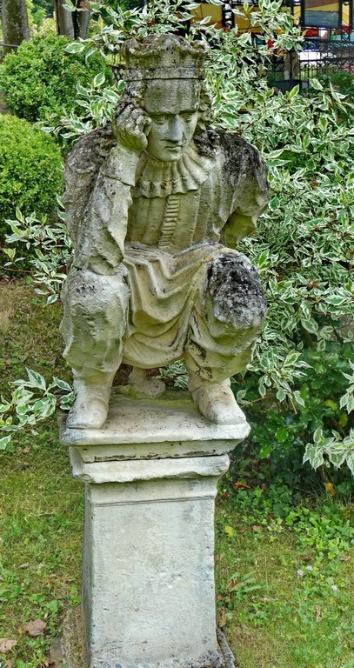

Slide 15
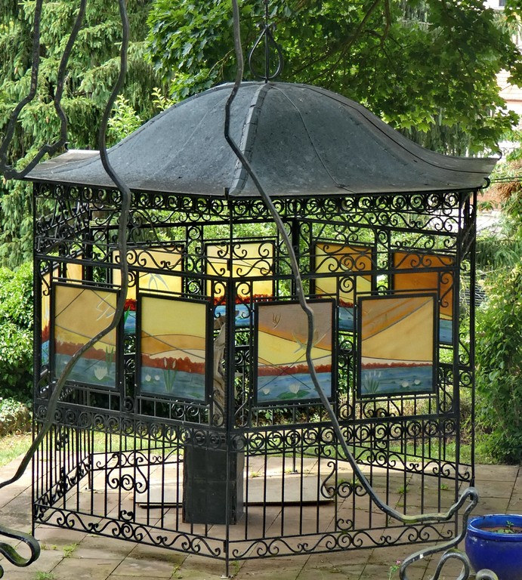

Slide 16
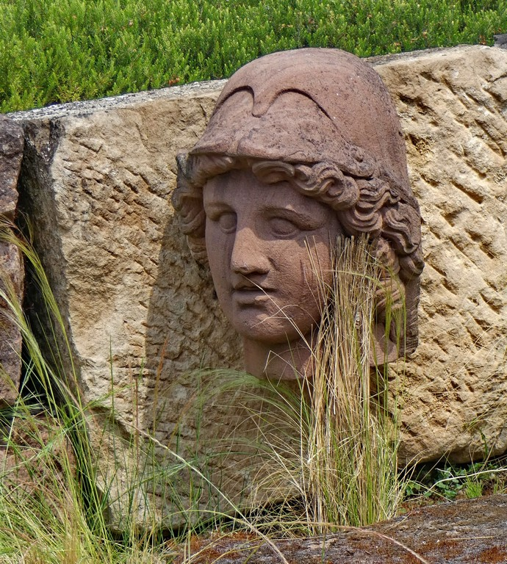

Slide 17


Slide 18
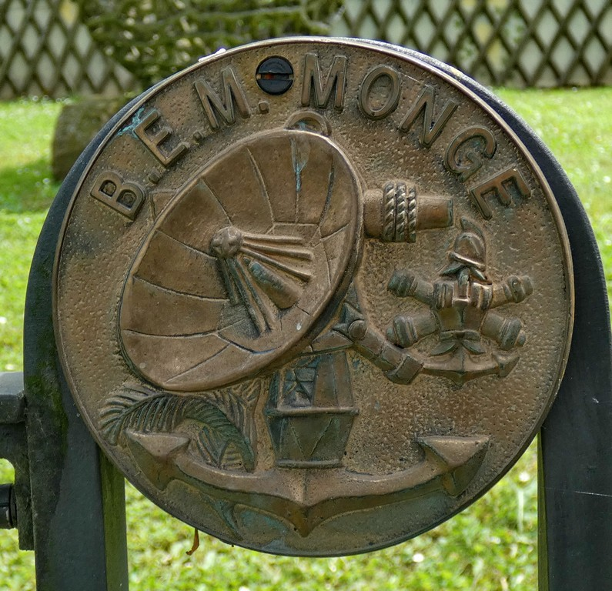

Slide 19
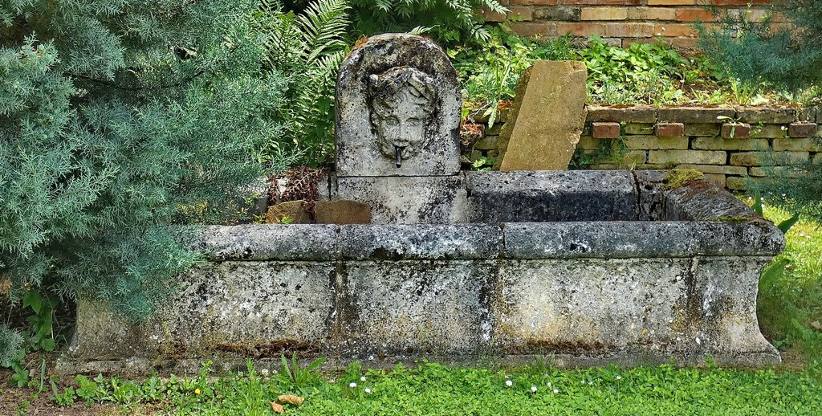

Slide 20
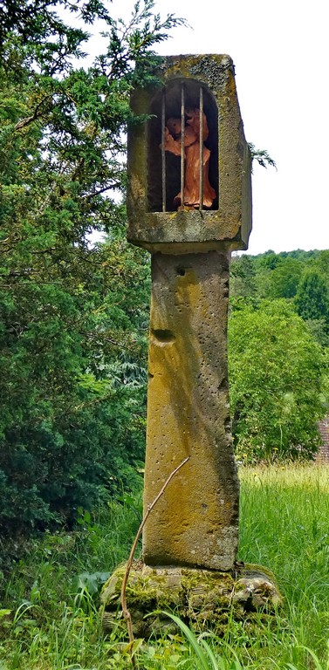
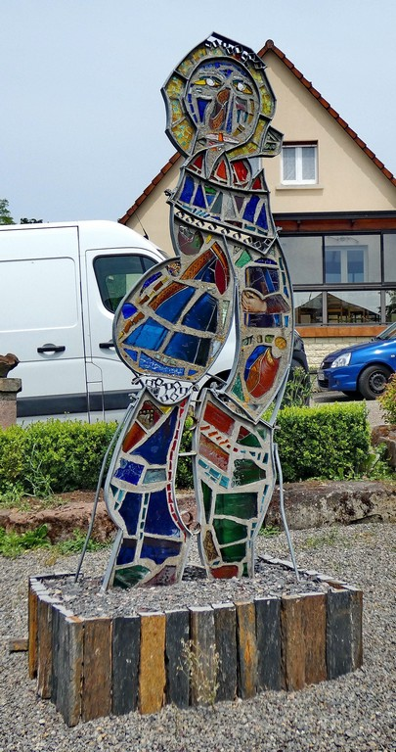

Slide 21
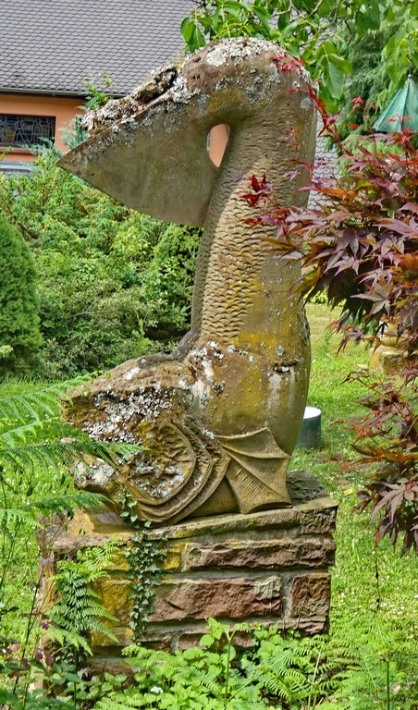
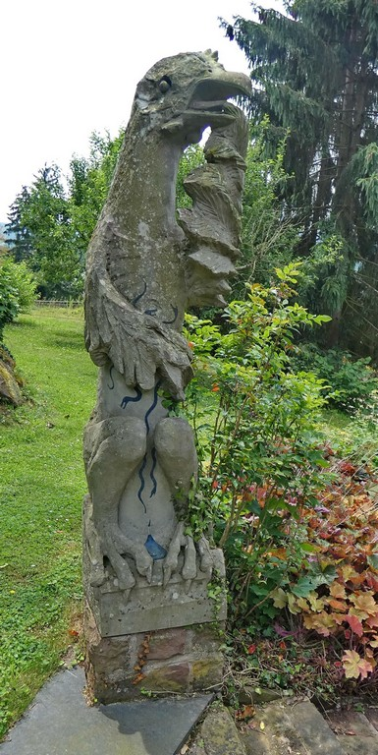

Slide 22
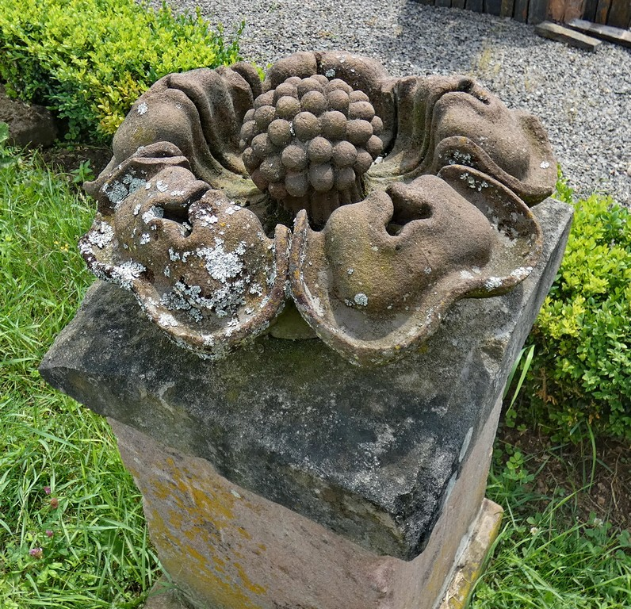

Slide 23
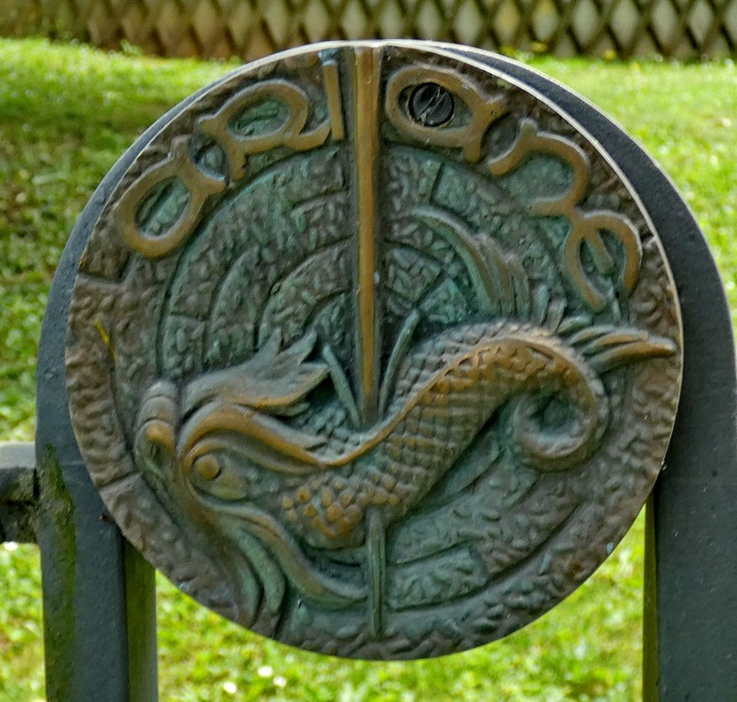

Slide 24
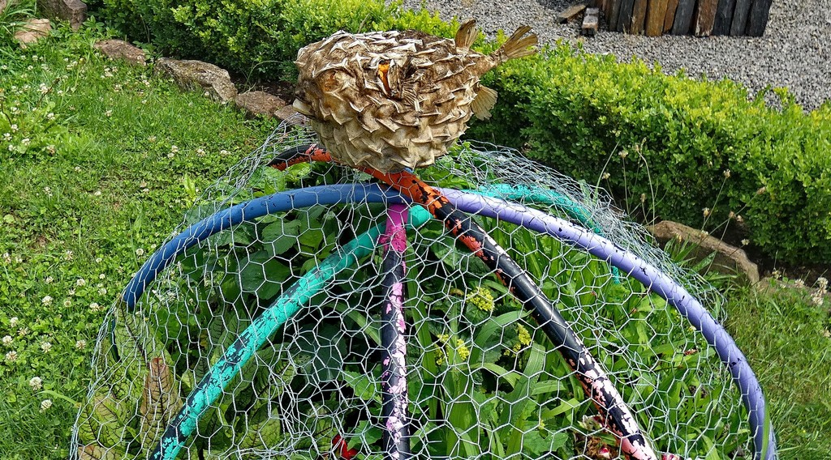

Slide 25
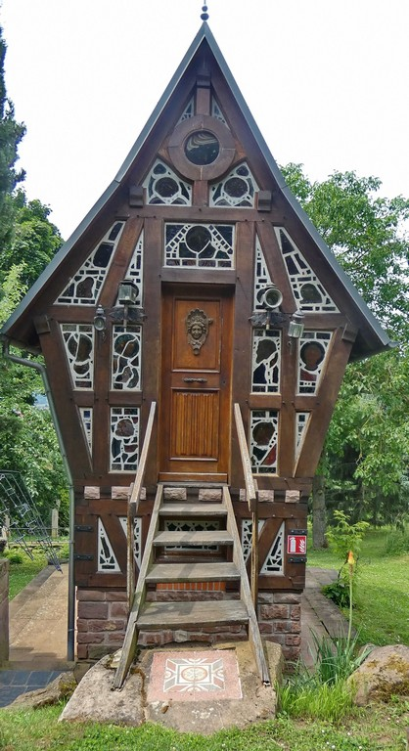
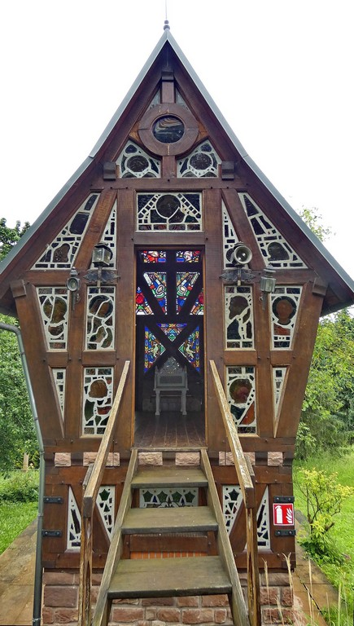

Slide 26
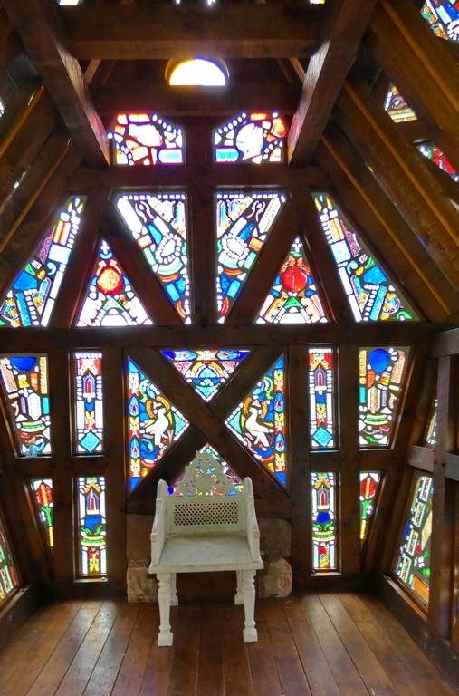
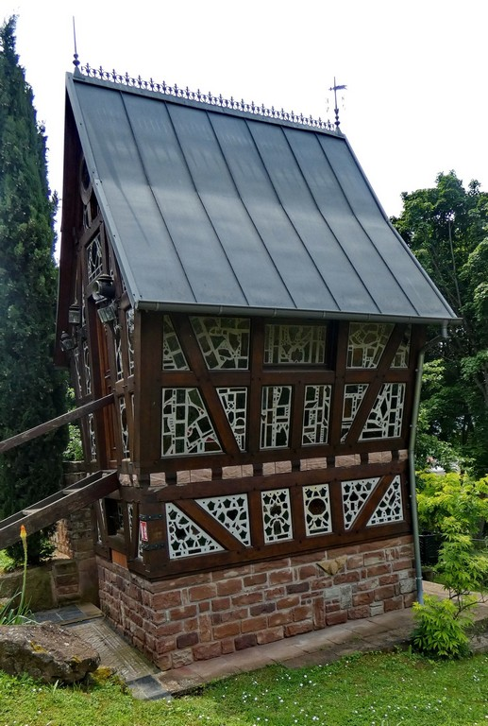

Slide 27
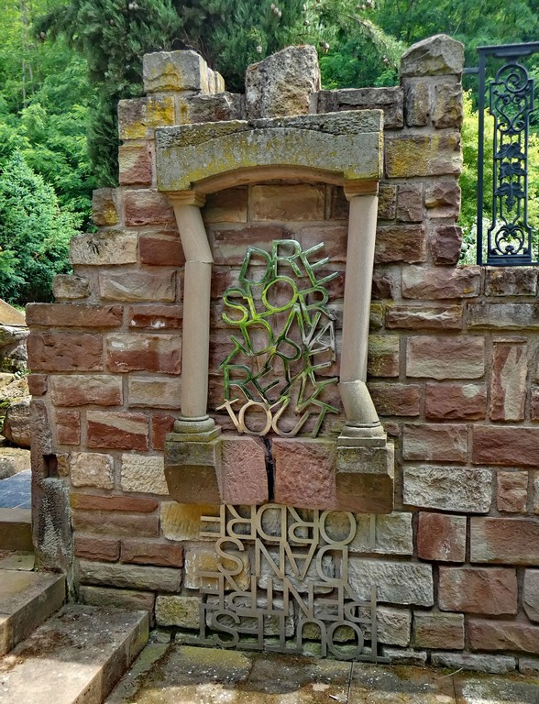

Slide 28
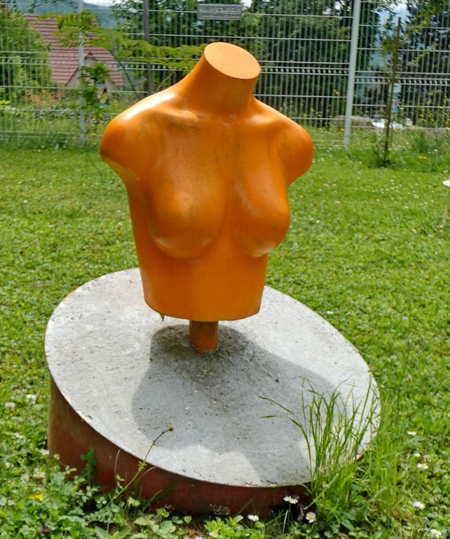

Slide 29
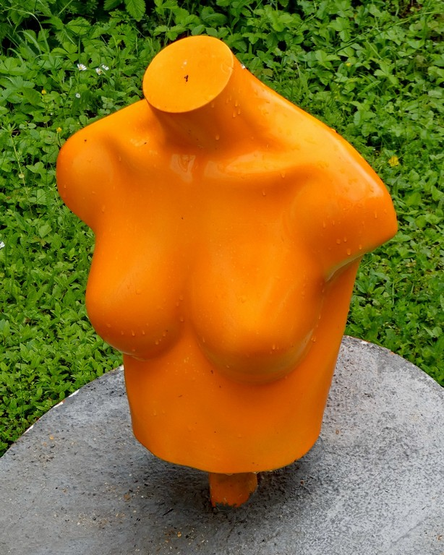

Slide 30
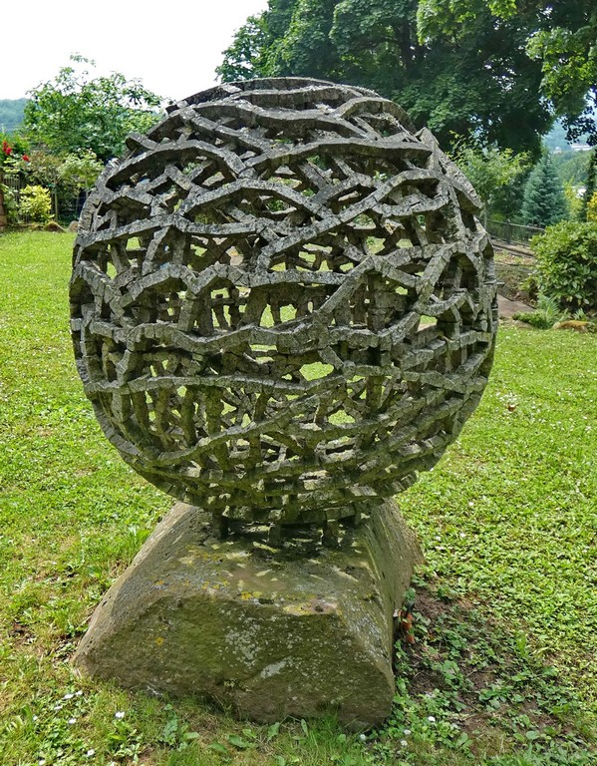

Slide 31
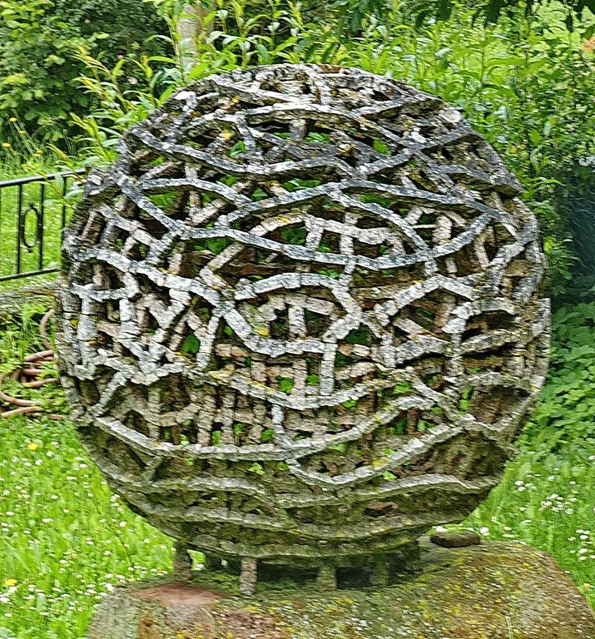

Slide 32
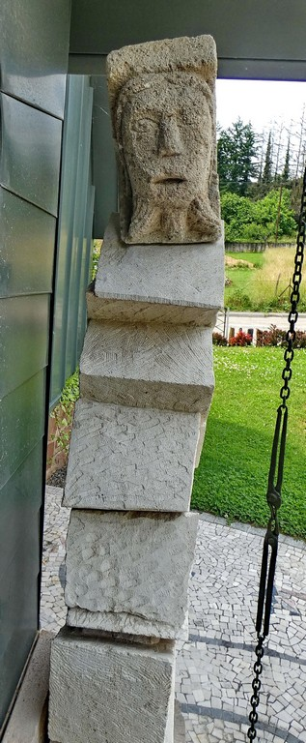
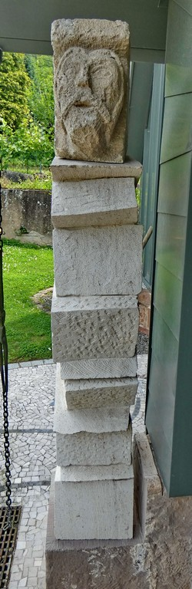

Slide 33
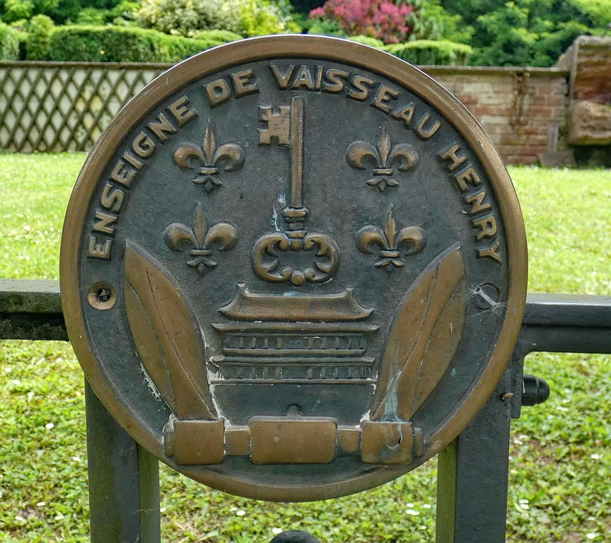

Slide 34
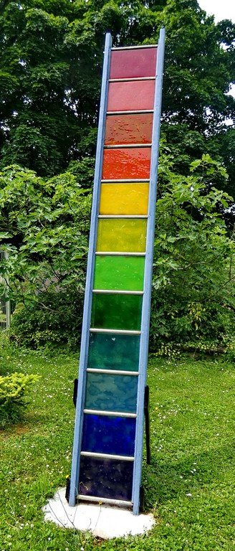
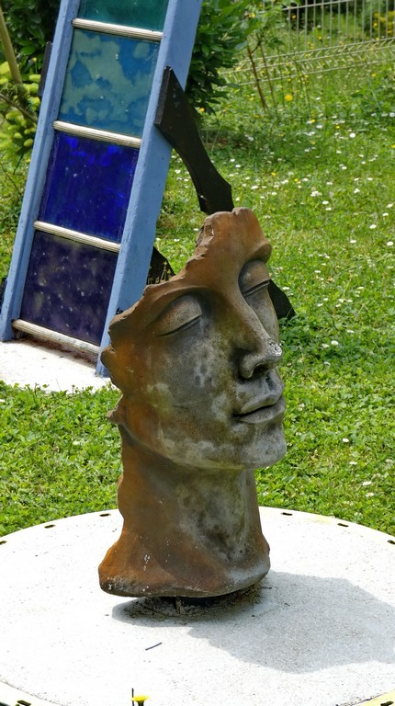

Slide 35
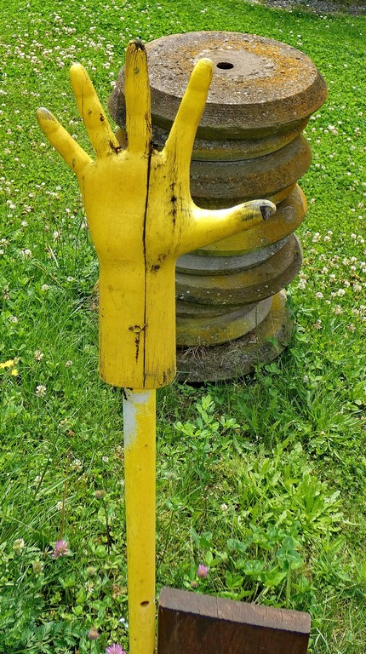
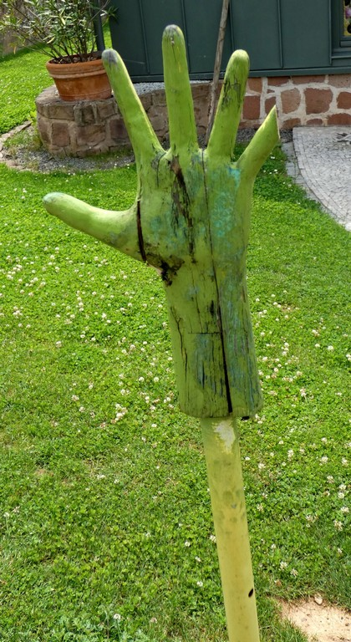
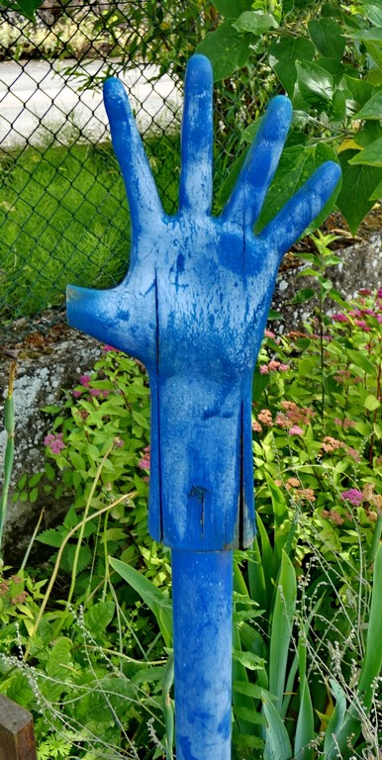

Slide 36
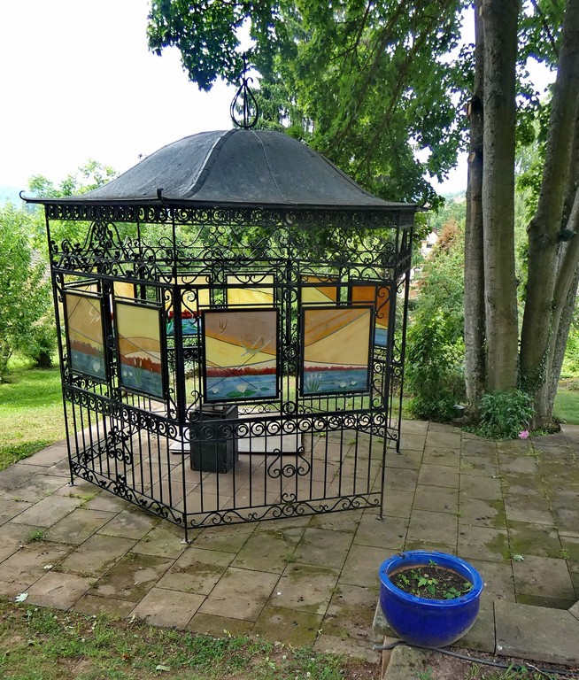

Slide 37
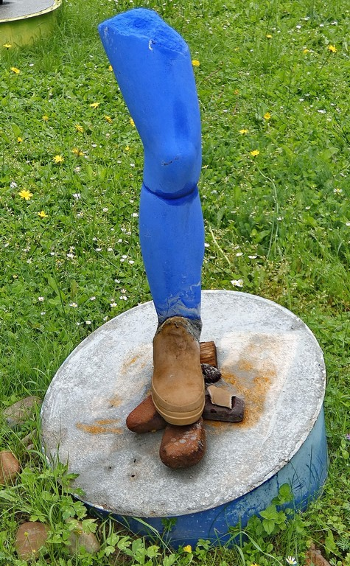
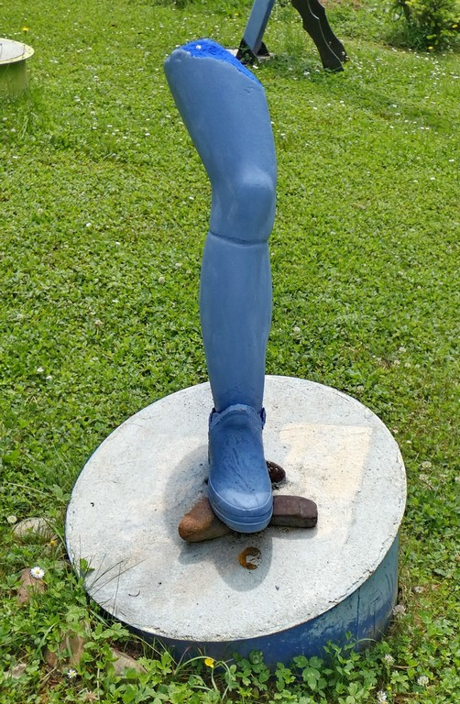

Slide 38
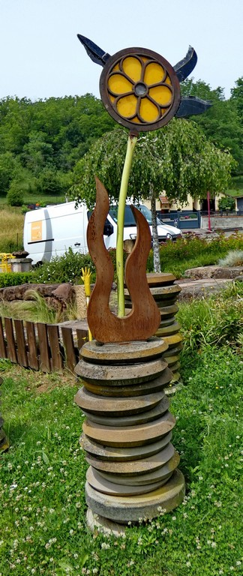
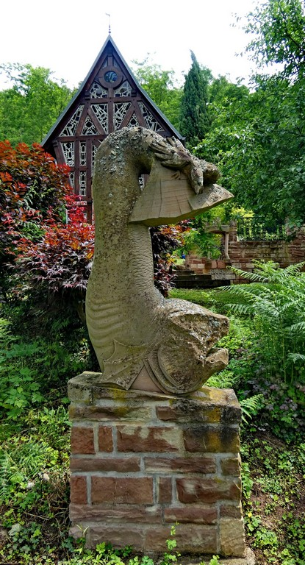

Slide 39
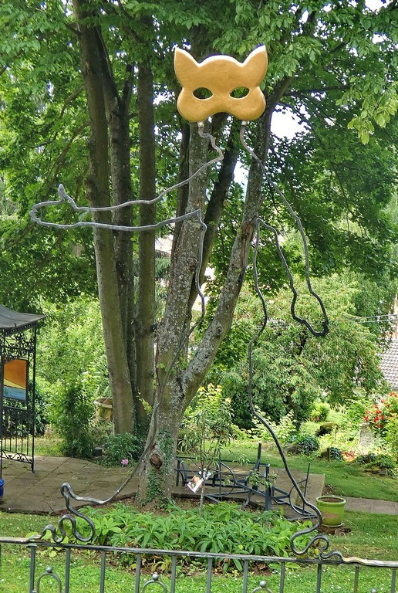
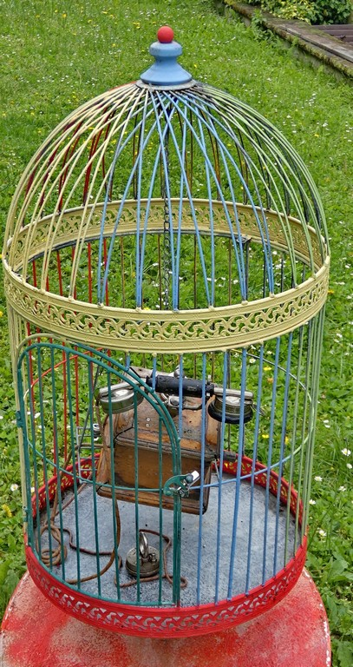

Slide 40
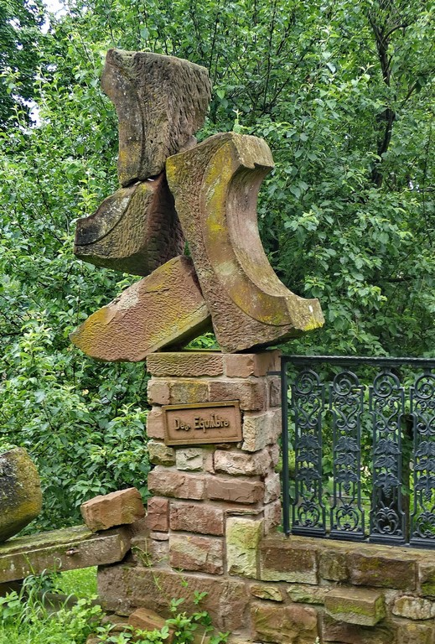


Slide 41





Slide 42


Slide 43


Slide 44


Slide 45


Slide 46





2538
27.07.2025
Jean-Marc Staehle
Épanouissement
Internet
Création

